Slide 1
35
50
36
34
49
37
51
48
38
33
52
47
39
32
53
46
40
31
54
45
41
30
55
44
29
56
43
42
28
57
27
58
59
26
24
23
22
21
60
25
20
19
62
61
18
64
63
66
65
67
17
76
9
10
11
77
8
12
13
68
75
14
15
73
74
78
7
16
72
70
70
71
79
6
69
80
5
81
4
82
3
83
2
84
85
1

Slide 2
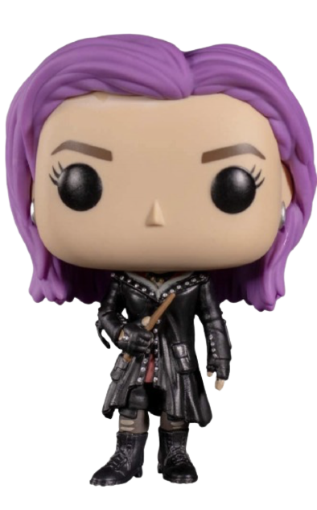
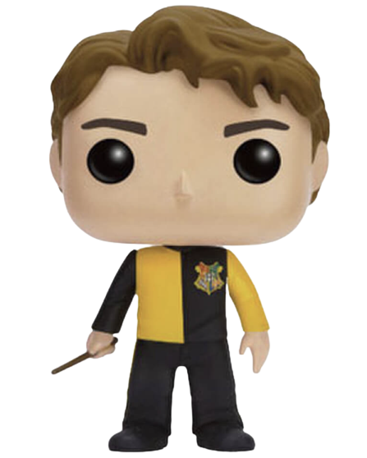
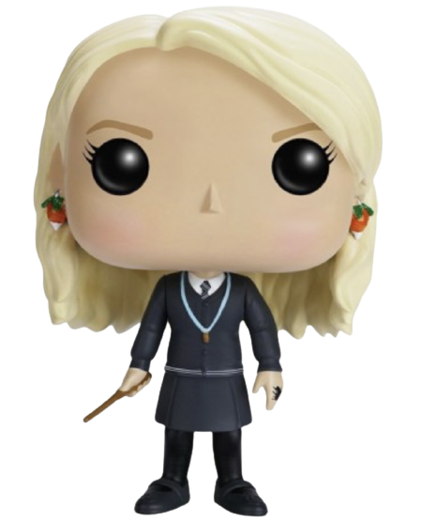
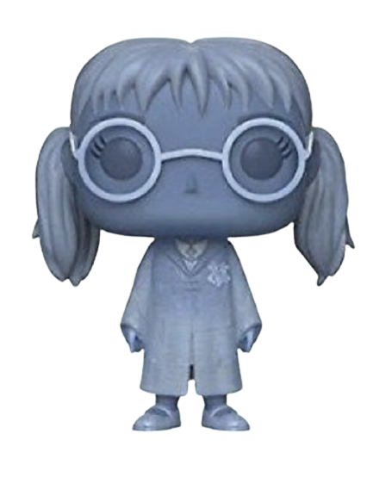
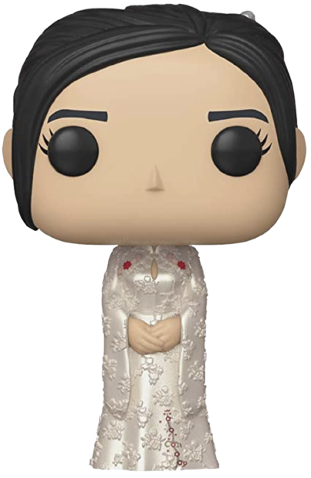
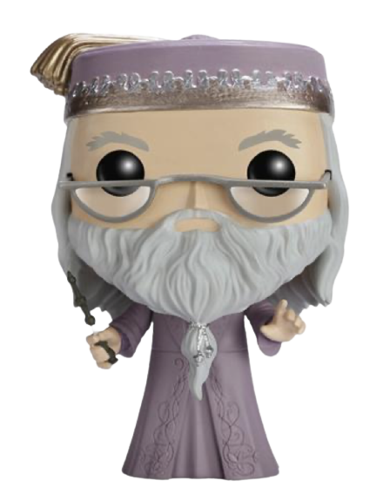
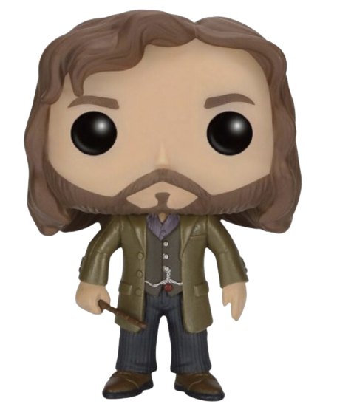
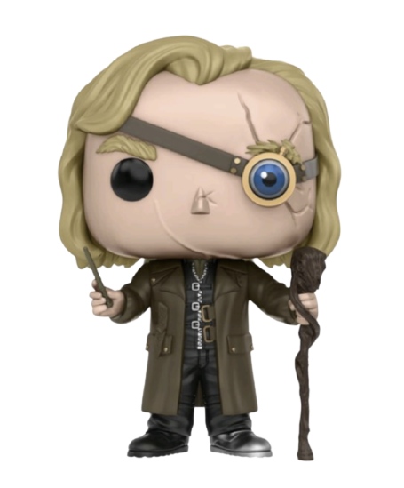
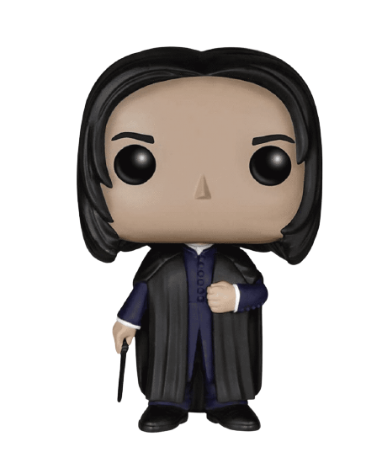
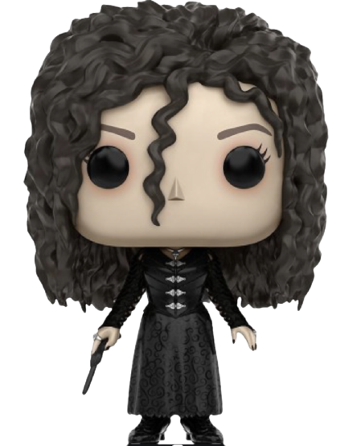
FICHAS
Fichas para recortar

